Slide 1
Регламент
предоставления видеоматериалов для публикации на видеохостинге youtube.com

Slide 2
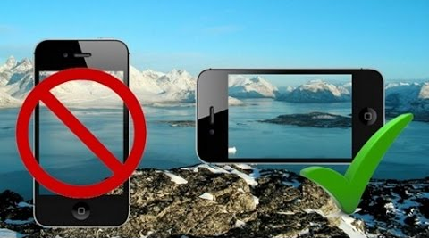
Требование 1. Снимайте только горизонтально
Прежде, чем начать съемку, убедитесь, что ваша камера (смартфон) установлена в горизонтальной ориентации.

Slide 3
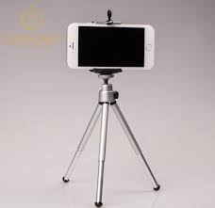
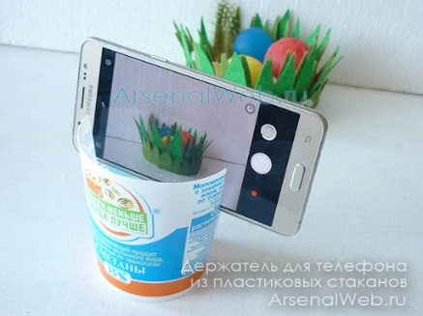
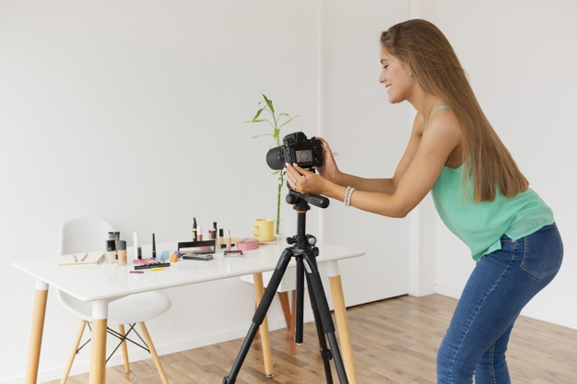
Требование 2. Не снимайте видео с рук!
Закрепите камеру на штатив, либо установите её на неподвижную поверхность.

Slide 4
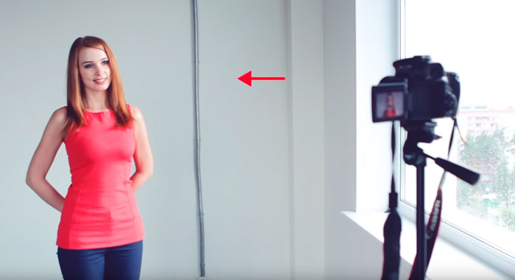
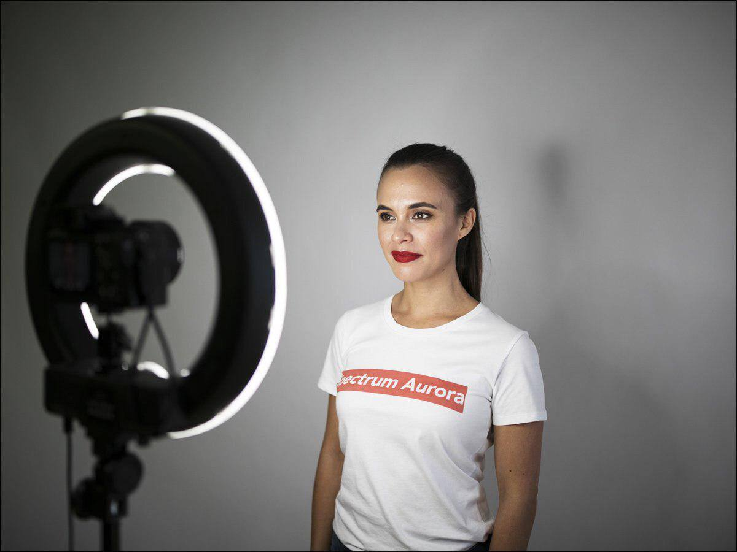
Требование 3. освещение – важная составляющая
Проводите съемку при хорошем освещении.
Снимайте в помещении с большими окнами в дневное время суток, однако избегайте ярких солнечных лучей в кадре.
Либо вы можете использовать оборудование искусственного освещения, направленное на человека в кадре.

Slide 5
Требование 4. звук – важная составляющая
Одним из важнейших моментов в видеоролике является качество звука.
Перед началом съемки убедитесь, что в помещении отсутствуют посторонние шумы (работающий кондиционер, шум компьютера, звуки с улицы, открытая дверь).
Говорите достаточно громко и четко.
При отсутствии качественного оборудования для видеосъемки, ознакомьтесь с рекомендациями в данном документе (Рекомендация 2.).
Дополнительная информация о важности звука в видеороликах

Slide 6
Требование 5. Разрешение и формат
Отправляйте видеоролики в максимальном разрешении, но не менее 1280 x 720 и с соотношением сторон 16:9.
Рекомендуемый формат видеоролика – MP4.
Допустимые форматы WMV, AVI, MOV и FLV.
Видеоролики, отправленные в форматах, не указанных в требовании 5. к публикации не допускаются.

Slide 7
Требование 6. единый дизайн начальных заставок
Каждый видеоролик должен начинаться с заставки, где указывается логотип учреждения, краткое описание (мастер-класс, занятие или экскурсия и т.д.) и название вашего видеоролика. Рекомендуется использовать шаблон, который можно скачать по ссылке https://yadi.sk/d/jWaD0sk5nhaFKA?w=1
Размещайте логотип учреждения и название видеоролика согласно предложенному образцу.
После основной заставки допускается использование анимированной фирменной заставки учреждения (при наличии).
ОБЯЗАТЕЛЬНО! Изображение начальной заставки также необходимо отправить вместе с видеороликом.
формат: jpeg, Объем: не более 2 Мб Размер: 1920 х 1080 Разрешение: 150 px

Slide 8
Требование 7. Финальная заставка
Каждый видеоролик необходимо закончить любой заставкой из предложенных по ссылке https://yadi.sk/d/oFWFEQRaObYybg?w=1

Slide 9
Требование 8. Отправка видеороликов
Для передачи видеороликов и заставок загрузите их в исходном качестве (требование 5.), на облачное хранилище (например, Яндекс.Диск, Google Диск, Облако Mail.ru и другие)
Не отправляйте ссылки на уже загруженные видеоролики на другие онлайн платформы, сайты.
Отправьте ссылку на загруженную папку с файлами на электронную почту ytforpost@gmail.com
Вы также можете передать материалы на usb носителе лично по адресу ул. Краснопартизанская, д.2.

Slide 10
РЕКОМЕНДАЦИЯ 1. подпись говорящего
Желательно разовое (до 10 секунд) использование именной плашки с указанием ФИО и занимаемой должностью говорящего в кадре человека в начале видеоролика.

Slide 11
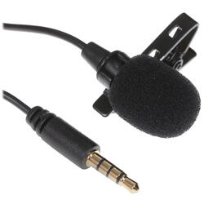
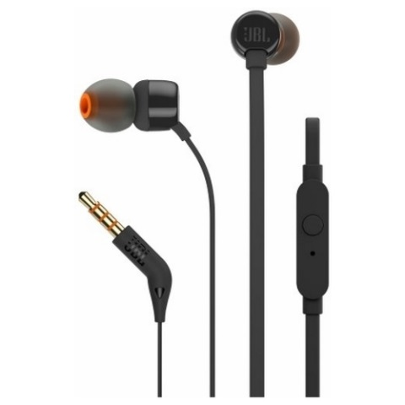
РЕКОМЕНДАЦИЯ 2. вариант записи звука
Для улучшения качества звука вы можете приобрести микрофон-петличку, либо использовать штатную проводную гарнитуры смартфона (наушники с микрофоном).
Ссылка на данный микрофон-петличку в магазине DNS https://www.dns-shop.ru/product/bfc15afb1c2c3330/mikrofon-maono-au-400/
Обратите внимание на вид разъема.
Для записи звука с помощью смартфона подходит только разъем с тремя насечками.

Slide 12
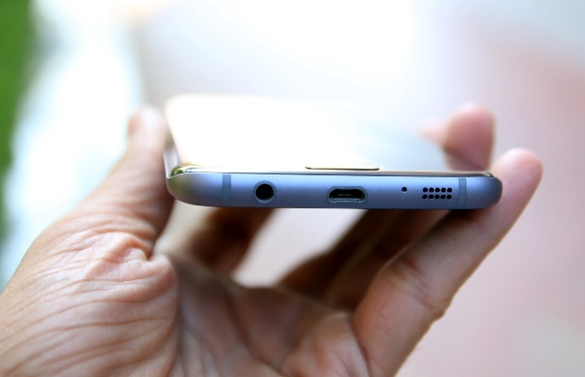
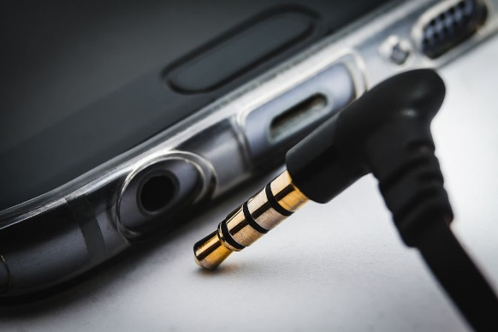
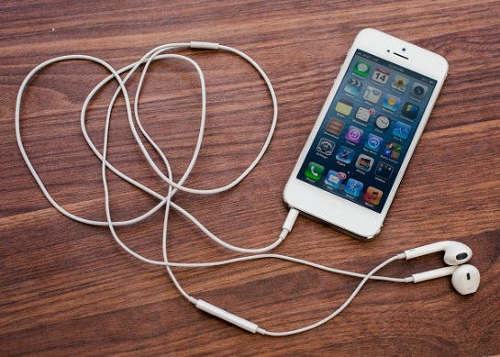
РЕКОМЕНДАЦИЯ 2. вариант записи звука
Чтобы записать звук с помощью микрофона или штатной гарнитуры:
Возьмите второй телефон, подключите к нему петличку или гарнитуру.

Slide 13
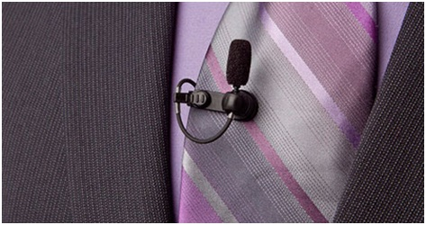
РЕКОМЕНДАЦИЯ 2. вариант записи звука
Закрепите петличку или микрофон гарнитуры на груди говорящего, так чтобы микрофон не задевал элементы одежды, волосы.

Slide 14
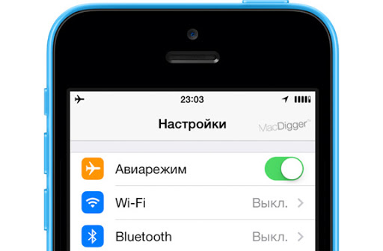
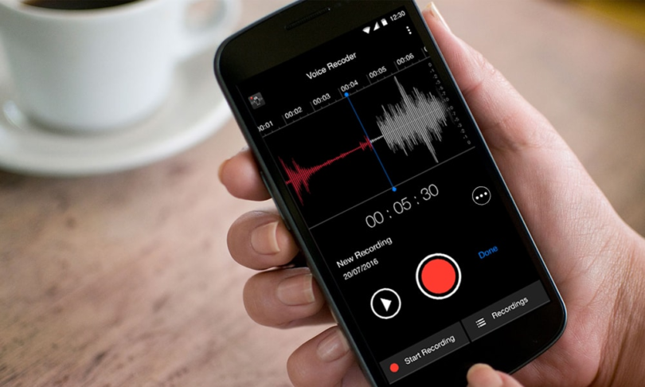
РЕКОМЕНДАЦИЯ 2. вариант записи звука
Переведите смартфон в режим «полёт», чтобы случайный вызов не помешал записи звука, и включите любое приложение-диктофон. Заблокируйте и уберите из кадра подключенный к микрофону смартфон, например в карман.

Slide 15
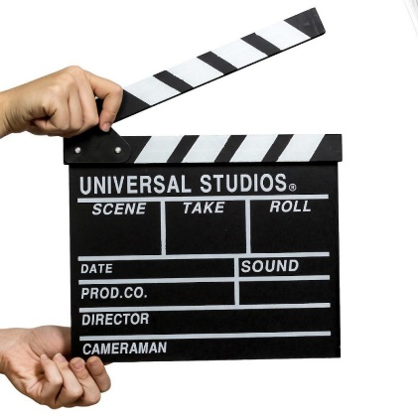
РЕКОМЕНДАЦИЯ 2. вариант записи звука
Начав запись звука и съемку, попросите говорящего громко ударить в ладоши перед тем, как начать говорить, — это даст вам точку отсчета при совмещении звука и видео. Записанный звук вы сможете наложить на картинку, когда будете редактировать видеоматериал в видеоредакторе.
Звуковая дорожка
Видеодорожка

